Slide 1
Тема лекции: «Физиологическая характеристика функциональных состояний организма при спортивной деятельности»
Составитель: Невский Я.И.

Slide 2
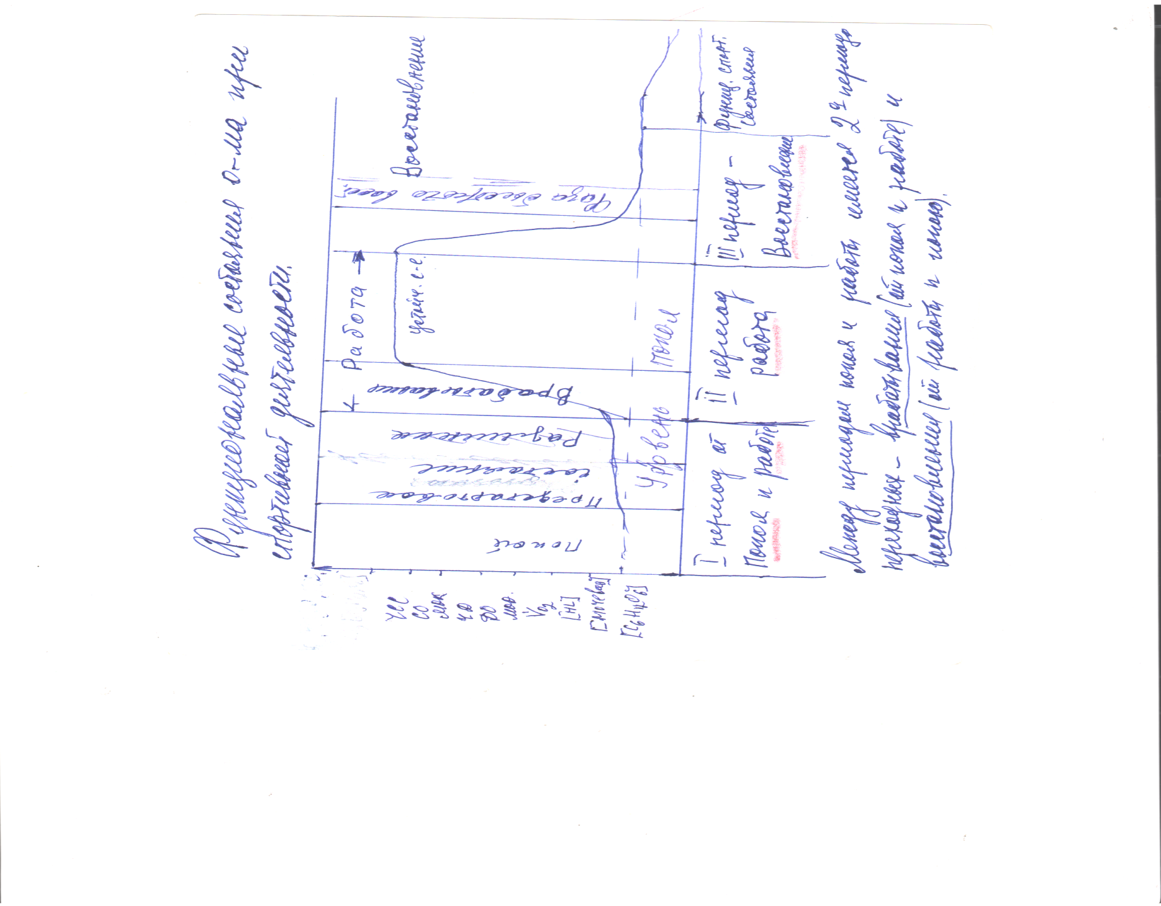

Slide 3
Цель лекции: Дать физиологическую характеристику предстартового состояния, разминки, врабатывания, устойчивого состояния, мертвой точки и второго дыхания.
План лекции.
1. Формы проявления и физиологические механизмы предстартовых состояний.
2. Виды предстартовых реакций и их физиологическая характеристика.
3. Регуляция предстартовых реакций.
4. Физиологические механизмы действия на организм общей и специальной части разминки.
5. Физиологические механизмы врабатывания
6. Физиологическая характеристика «мертвой точки» и «второго дыхания».
7. Устойчивое состояние при циклических упражнениях.

Slide 4
1.2.Формы проявления и физиологические механизмы предстартовых состояний. Различают предсоревновательное, собственно предстартовое и стартовое состояние.
Предсоревновательное состояние развивается задолго до выступления, за несколько дней и недель до ответственных стартов.
Собственно предстартовое состояние развиваются за несколько часов.
Стартовое состояние (реакции) возникают за несколько минут.
По механизму возникновения все виды предстартовых состояний- условные рефлексы. Раздражителями являются вид стадиона, наличие соперников, спортивная форма и другие. Предстартовые реакции одна из форм эмоционального стресса.
Различают предстартовые изменения двух видов – неспецифические (при любой работе) и специфические (связанные со спецификой предстоящих упражнений).
К числу неспецифических изменений относят 3 формы предстартовых состояний: боевую готовность, предстартовую лихорадку и предстартовую апатию.
Боевая готовность обеспечивает психологический настрой и функциональную подготовку спортсменов к работе.
Предстартовая апатия характеризуется недостаточным уровнем возбудимости ЦНС, невысокими изменениями в состояний скелетных мышц и вегетативных функции, неуверенностью в своих силах.
Предстартовая лихорадка характеризуется повышенной возбудимостью ЦНС, что вызывает нарушение тонких механизмов межмышечной координации, излишние энерготраты и кардиореспираторные реакции.

Slide 5
3. Регуляция предстартовых реакции.
Беседа тренера, психолога. Спортивный массаж. Разминка- является главным средством регуляции предстартовых реакций.
4. Физиологические механизмы действия на организм общей и специальной разминки.
Разминка –комплекс физических упражнении подготавливающих организм к предстоящей работе. Различают общую и специальную части разминки. Общая разминка направлена на облегчение перехода от покоя к работе. Повышает возбудимость ЦНС и объединяет двигательные и вегетативные функции. Специальная часть разминки направлена на повышение работоспособности мышц участвующих в выполнений спортивных упражнений.
Продолжительность разминки от 10 до 30 минут. Эффект разминки сохраняется до 20-30 минут. Время от окончания разминки до старта в среднем 15 минут.
Положительные влияние разминки заключается в следующим:
Разминка повышает возбудимость сенсорных и моторных систем; оказывает положительное влияние на терморегуляцию, усиливая потоотделение; Р – повышает t^{о} тела; особенно t ^{о} мышц, участвующих в выполнении спортивных упражнений.

Slide 6
5. Физиологические механизмы врабатывания.
Врабатывание это состояние от начала работы до появления устойчивого или оптимального состояния. Физиологические механизмы врабатывания связаны с активацией нервных и нейрогуморальных механизмов управления движениями и вегетативных процессов.
Закономерности врабатывания: 1. гетерохронность или разновременность усиления активности разных систем. Вначале активизируется двигательная система, затем вегетативные; 2. Неравномерность врабатывания. Вначале работы увеличение функций происходит быстрее чем в конце; 3. Спецефичность врабатывания. Длительность врабатывания находятся в обратной зависимости от мощности упражнения. Чем больше мощность работы, тем меньше время занимает врабатывание; 4. Врабатывание обеспечивается анаэробными источниками энергии.
5. Чем выше квалификация спортсмена, тем быстрее протекает врабатывание.

Slide 7
6. Физиологическая характеристика «мертвой точки» и «второго дыхания»
Период врабатывания может завершаться появлением «мертвой точки». Она возникает у недостаточно тренированных спортсменов в результате дискоординации несоответствия, двигательных и вегетативных функции. При слишком интенсивных движениях и замедленной перестройке вегетативных процессов нарастает кислородный долг возникает тяжелое субъективное состояние, характеризующиеся отдышкой, стеснением в груди, головокружением, пульсацией сосудов головного мозга, желанием прекратить работу. В этот период работоспособность резко падает. Она возрастает лишь после волевого преодоления «мертвой точки», когда открывается «второе дыхание» или в результате снижения интенсивности работы.
Если работа продолжается в результате волевых усилий или снижения ее интенсивности, то состояние «мертвой точки» сменяется облегчением и улучшением дыхания, поэтому оно называется «второе дыхание». Снижается ЧСС и ЧД, увеличивается глубина дыхания, увеличивается величина рН, снижается концентрация молочной кислоты в крови. Состояние «второго дыхания» показывает, что между потреблением кислорода и его доставкой к мышцам установилось равновесие и организм мобилизован для работы.
7. Устойчивое состояние при циклических упражнениях.
Устойчивое состояние возникает после завершения врабатывания при выполнений циклической работы большой и умеренной мощности.
По характеру снабжения организма кислородом выделяют 2-а вида устойчивого состояния.
«Истинное» устойчивое состояние возникает при работах умеренной мощности, когда кислородный запрос невелик и поэтому потребление кислорода полностью соответствует его доставке. Кислородный долг невелик и возникает при ускорении на финише.
При работе большой и субмаксимальной мощности кислородный запрос превышает возможности его доставки, в связи с этим потребление кислорода не достигает уровня кислородного запроса и возникает кажущееся устойчивое состояние. Оно сопровождается возникновением большого кислородного долга.

